Slide 1
Интеллектуальная игра «Звездный час» 4 класс
Подготовила учитель начальных классов МБОУ гимназия №2 г. Красногорска Московской области Маякова Е.В.

Slide 3
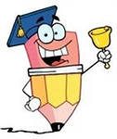
1 тур

Slide 4
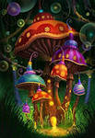
1. ландыши
2. подснежники
3.васильки
4. ромашки

Slide 5
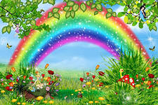
Окружающий мир
1 осина
2 кедр
3 береза
4 тополь

Slide 6
Литература
1. один раз отрежь
2. не лежи на печи
3. а человек умом
4. и топором не разрубишь

Slide 7
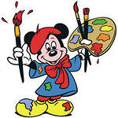
Изобразительное искусство
1. Шишкин
2. Васнецов
3. Левитан
4. Айвазовский

Slide 8
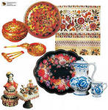
Народные промыслы
1. Хохлома
2. Городец
3. Жостово
4. Гжель

Slide 9
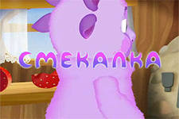
Смекалка
1.Пушкин
2.Барто
3.Михалков
4.Маршак

Slide 10
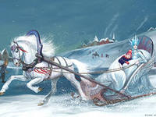
В гостях у сказки
1. снежинка
2. теплота
3. вечность
4.молодость

Slide 11
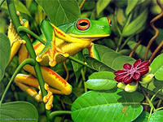
Окружающий мир
1. кактус
2.герань
3.подорожник
4. фикус

Slide 12
Смекалка
1. у индийского
2. у африканского
3. в зоопарке
4. в цирке

Slide 13
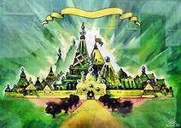
В гостях у сказки
1. смелость
2. сердце
3. храбрость
4. мозги

Slide 14
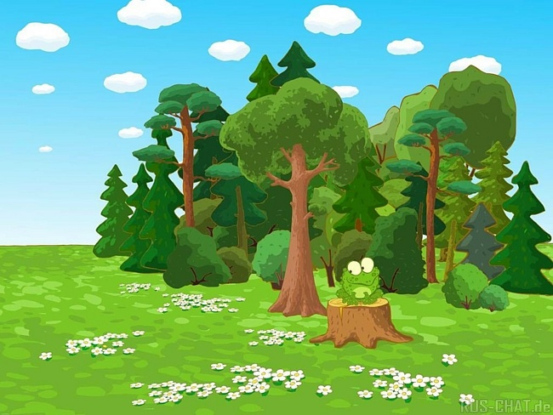
Окружающий мир
1. кабан
2.белка
3.кролик
4.барсук

Slide 15
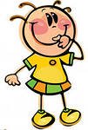
Смекалка
1. у страуса
2. у синицы
3. у петуха
4. у воробья

Slide 16
2 тур

Slide 17
Литература
1. 33 года
2.100 лет
3. 24 года
4. 30 лет

Slide 18
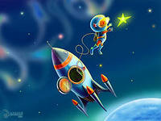
Космос
1. Гагарин
2. Леонов
3.Титов
4. Шаталов

Slide 19
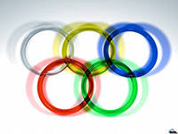
Олимпийские игры
1. Москва
2. Париж
3. Сочи
4. Красногорск

Slide 20
Спорт
1. футбол
2. волейбол
3. хоккей
4. баскетбол

Slide 21
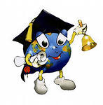
География
1. Вьетнам
2. Китай
3.Россия
4. Япония

Slide 22
3 тур

Slide 23
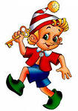
Буратино

Slide 24
Молодцы!

